Slide 1

مركز لذوي الاحتياجات الخاصة
بحث مقدم لنيل درجة بكالوريوس
اعداد : خلود خالد عليوي

Slide 2

تعريف المشروع
مركز ذوي احتياجات خاصة : مركز يخدم فئة ذوي الاحتياجات الخاصة المجتمع يعمل على تأهيلهم ودمجهم في المجتمع .
مراكز رعاية وتأهيل المعوقين هي (مؤسسات حكومية اجتماعية تربوية تتبع وزارة العمل والشؤون الاجتماعية وتقوم برعاية الأطفال والشباب الذي يعانون من إعاقة جسمية أو عقلية)

Slide 3
مركز لذوي الاحتياجات الخاصة
الهدف من وراء إنشاء هذه المراكز إلى تحقيق ما يلي :
1- توفير الفرص والإمكانيات للعلاج والرعاية الطبية والنفسية والاجتماعية للمعوق.
2- إتاحة الفرصة التعليم واكتساب المعرفة في مختلف مراحل التعليم النظامي وغير النظامي أو تنويع مجالات وأساليب التعليم تمكينا للمعوقين من تنمية طاقاتهم إلى أقصى حد ممكن، وذلك بغية تمكينهم من الاعتماد على أنفسهم.
3- توسيع التدريب والتأهيل المهني للمعوقين وتطوير مجالات هذا التدريب بما يناسب قدراتهم وبما يتمشى مع احتياجات التنمية من مهن ومهارات.
4- تمكين المعوقين من الاندماج وإكسابهم الثقة بأنفسهم وإكساب المجتمع الثقة بهم .

Slide 4
مركز لذوي الاحتياجات الخاصة
الخدمات المقدمة في المراكز :
تشتمل هذه الخدمات على التشخيص والعلاج والتعليم .
إضافة إلى التدريب المهني والحرفي للقادرين على ذلك.
كما تقوم المراكز بتوفير الأجهزة التعويضية المساعدة حسب نوع الإعاقة، وإشراك المعوقين في الأنشطة الرياضية والترفيهية والاجتماعية .
إضافة إلى البحث عن الوظائف المناسبة لهم بعد التخرج ومتابعة أوضاعهم النفسية باستمرار مع جهات العمل.

Slide 5

سبب اختيار المشروع
مشروع وظيفي يعتمد بشكل رئيسي على الحلول الوظيفية الصحيحة وفقا للمعاير التصميمية الخاصة بهذه المراكز
مشروع انساني يعود بالفائدة على فئة قليلة بالمجتمع مهمشة وبحاجة إلى رعاية خاصة لدمجهم بالمجتمع
مشروع يحتاج تحدي كبير لأنه يعتبر من المشاريع غير الاعتيادية
علاقتي بهذه الفئة عبر مراحل دراستي المدرسية

Slide 6
فهرس المحتويات
الفصل الأول : المفهوم العام لذوي الاحتياجات الخاصة
الفصل الثاني : المفهوم العام للتأهيل
الفصل الثالث : المتطلبات التصميمية لمراكز المعاقين
الفصل الرابع :متطلبات العناصرالخارجية لاستعمال ذوي الاحتياجات الخاصة
الفصل الخامس : حالات دراسية
الفصل السادس : تحليل الموقع
الفصل السابع : تحليل أقسام المركز

Slide 7
الفصل الأول : المفهوم العام لذوي الاحتياجات الخاصة
من هم ذوي الاحتياجات الخاصة
الإعاقة الحركية ، الإعاقة السمعية
أسباب الإعاقة
أسباب الإعاقة
ابداع ذوي احتياجات الخاصة
احتياجات ذوي الاحتياجات الخاصة

Slide 8
الفصل الثاني : المفهوم العام للتأهيل
مفهوم التأهيل واعادة التأهيل
المبادئ العامة لرعاية وتأهيل ذوي الاحتياجات الخاصة
مراحل العمل في مجال رعاية وتأهيل ذوي الاحتياجات الخاصة
الاساليب العلاجية المتبعة في إعادة تأهيل ذوي الاحتياجات الخاصة

Slide 9
الفصل الثالث : المتطلبات التصميمية لمراكز المعاقين
أسس التصميم المعمارية والعمرانية لمجالات الحركة
العناصر المعمارية
الفراغات الداخلية
الخدمات الصحية
الخدمات الكهربائية
متطلبات المباني لذوي الاحتياجات السمعية والبصرية الخاصة

Slide 10
الفصل الرابع :متطلبات العناصرالخارجية لاستعمال ذوي الاحتياجات الخاصة
1
6
5
المرافق الصحية العامة
4
الأرصفة
3
المداخل الخارجية للمباني المختلفة
2
الممرات والمنحدرات الخارجية
مواقف السيارات
الحدائق والمتنزهات والشواطئ العامة

Slide 11

الفصل الخامس : حالات دراسية
مركز رعاية وتأهيل الأطفال المعاقين في جدة
مركز للمعوقين في كرواتيا :
مدينة الأمير سلطان الإنسانية
وكالة الشئون الإجتماعية للخدمات الانسانية
مركز التأهيل الشامل
مركز معاقين (جزء من مستشفى )

Slide 12
مركز رعاية وتأهيل الأطفال المعاقين في جدة
مركز رعاية وتأهيل الأطفال المعاقين
الاستشاري المصمم: زهير فايز ومشاركوه للاستشارات المعمارية الهندسية
( مجلة البناء ، عدد 92، 1996)
المالك: الجمعية السعودية الخيرية لرعاية الأطفال المعاقين
الموقع : جدة – المملكة العربية السعودية بمساحة 90 ألف م²
فلسفة المشروع :
إن الغرض الأساسي للمشروع هو رفع مستوى قدرات الطفل الإدراكية ، وتنمية مهاراته الجسدية ورفع معنوياته وتمكينه من الإعتماد على نفسه ودمجه بالمجتمع ، ولكي يتحقق ذلك حرص المعماري على أن يتسم المبنى بالحيوية والحركة ليبعث هذا الإحساس في الطفل المعاق ( في المقام الأول ) ثم في العاملين والزوار .
كما حرص أن يتناسب المبنى مع روح الطفل ومقياسه ويكون جذابا ويعكس التراث بصورة حديثة لتحقيق النتماء الوجداني وإعطاء الهوية المكانية للمشروع .

Slide 13
الفكرة التصميمة:
عمل المعماري على تصميم من خلال دراسة الموقع والمؤثرات المناخية على أن يطوع توجيه المبنى للاستفادة من حركة الرياح وتفادي التوجيه المباشر لحرارة الشمس .
كما روعي توفير الإضاءة الطبيعية ما أمكن للإقلال من استهلاك الطاقة الكهربائية وحرص على إيجاد تنمية قدرات الطفل من خلال المبنى بإيجاد مساحات وأفنية داخلية تتوسط العناصر الرئيسية للمشروع ذات أنشطة وألوان متميزة تجذب الطفل كما روعي في تنسيق الموقع توفير مناطق الألعاب للأطفال التي تتفرع فيها الأنشطة ، دراسة للمواد المستخدمة والمواصفات الحديثة والإقلال من التشغيل والصيانة والعمل على توفير الطاقة سيتم التوصل إلى تنفيذ مبنى ذو كفاءة اقتصادية عالية يحقق الاستفادة القصوى للاحتياجات المرجوة منه.

Slide 14
العناصر المعمارية للمشروع:
يتكون المشروع من:
1)المبنى الرئيسي: ويحتوي على القسم الإداري ، القسم التعليمي ، القسم الطبي
2)مبنى سكن الأطفال المعاقين
3) مبنى الخدمات: ويتكون من مبنى المطعم والمغسلة والورشة
4) مباني سكن العاملين بالمركز: وهي عبارة عن سكن المتزوجين ، سكن العزاب، سكن الأخصائيات ، سكن العمال ، الفلل السكنية .
5)مناطق اللعب : بحيث يوجد مناطق اللعب المغطاة و شبه المغطاة .

Slide 15
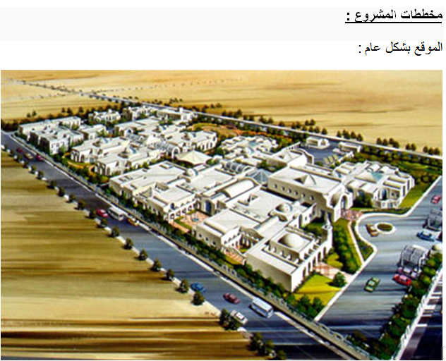
نلاحظ من الموقع العام استخدام العناصر الطبيعية من أشجارمزوعات ونباتات تعمل على توفير مناظر جميلة جذابة يستمتع بها الأطفال وتساعدهم على الراحة النفسية والإبتهاج والتفاؤل وبالتالي يكون مستواهم التعليمي التدريبي جيد وبالتالي سهولة دمجهم في المجتمع كما عمل المعماري على توفير الساحات والأفنية الخارجية لتوفيرأماكن اللعب للأطفال لبعث الحيوية والحركة في الطفل المعاق .

Slide 16
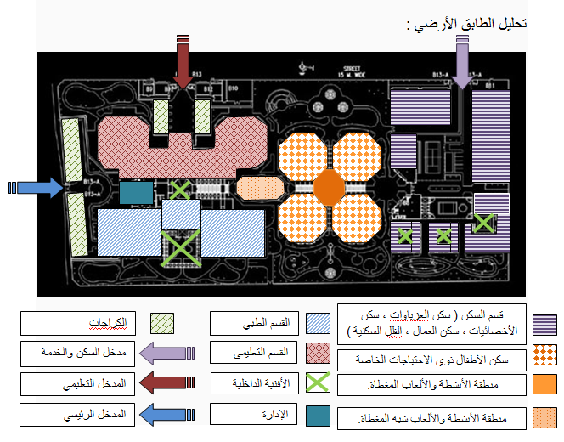

Slide 17
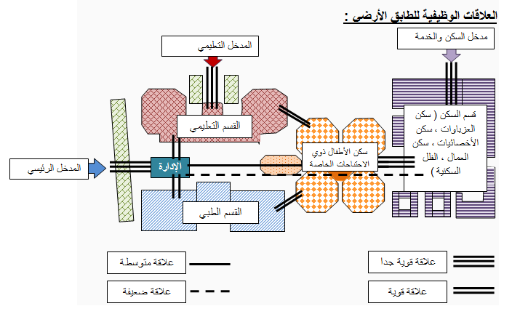

Slide 18
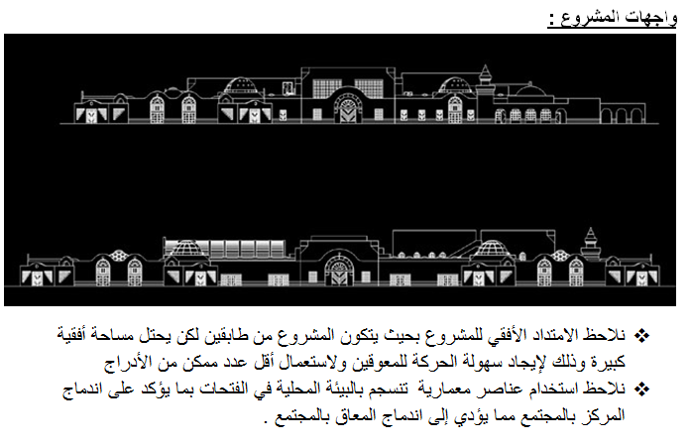

Slide 19
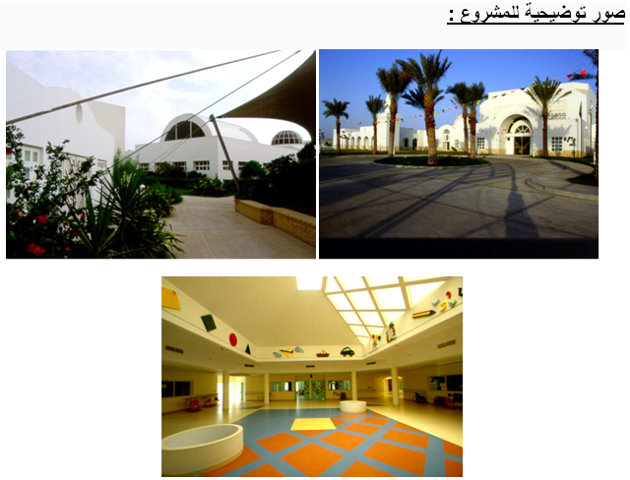

Slide 20

الإيجابيات :
1) راعى التصميم للطابع المعماري للمنطقة العربية بأسلوب معاصر .
2) مراعاة التصميم لأحدث المواصفات والمقاييس الخاصة بالأطفال المعاقين .
3) التعبير عن وظيفة بشكل متميز يتلاءم مع روح الطفل ومقياسه .
4) توفير الخصوصية والفصل بين حركة الزوار وحركة العاملين في المبنى.
السلبيات :
1) فصل سكن الأخصائيات عن منطقة سكن المعاقين ،بحيث لو تم دمجهم بالسكن بطريقة تحقق بعض الخصوصية للأخصائيات يعمق فكرة الدمج للمعاقين بالمجتمع .
2) عدم وجود فراغات وظيفية للتدريب العملي بعد انهاء المراحل التعليمية .

Slide 21
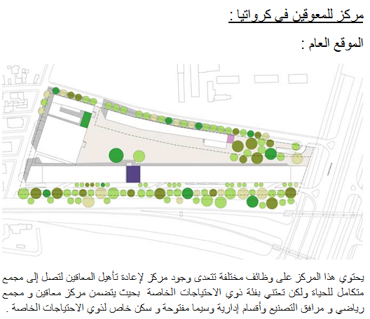

Slide 22
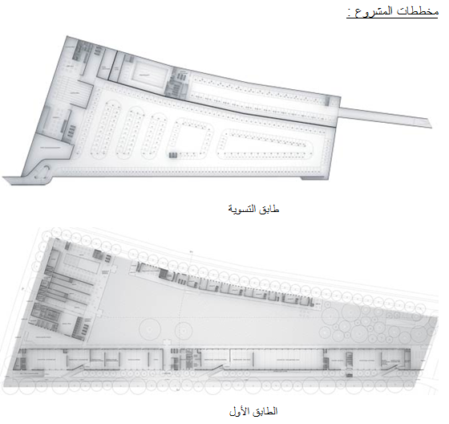

Slide 23
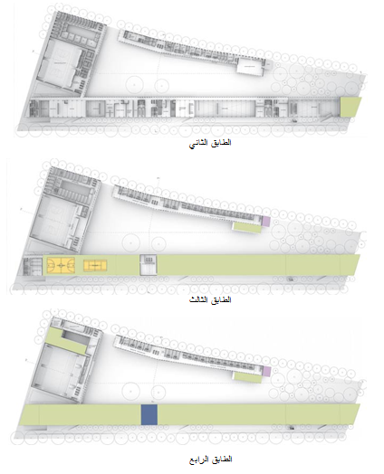

Slide 24
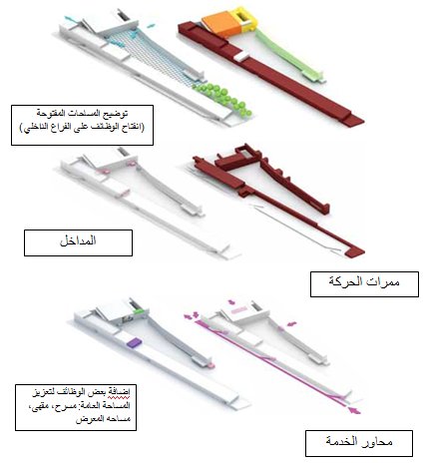
تحليل المشروع :
الوظائف الرئيسية – مشاغل ، مجمع رياضي، وخدمات إعادة التأهيل والإدارة و مساحة حضرية التي تم إنشاؤها حديثا، التي هي بمثابة مكان لقاءات من المستخدمين والزوار، والتي يمكن استخدامها للتجمعات أكبر وسينما الهواء الطلق.
توضيح المساحات المفتوحة
(انفتاح الوظائف على الفراغ الداخلي )
اضافة بعض الوظائف لتعزيز المساحة العامة: مسرح، مقهى، مساحة المعرض

Slide 25
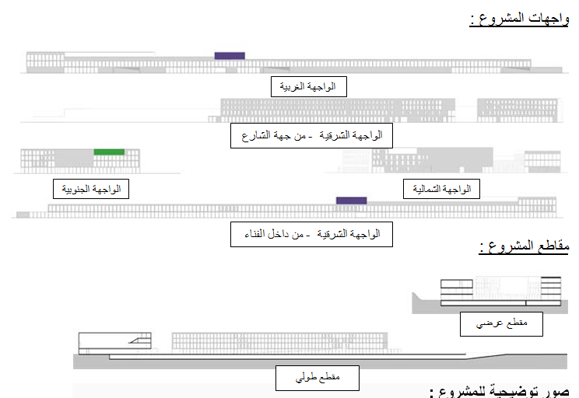

Slide 26
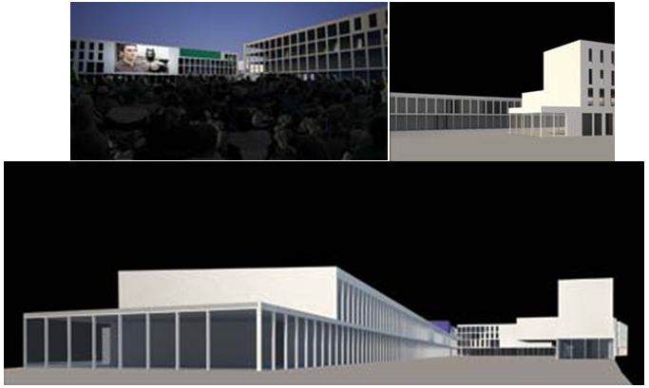

Slide 27

الفصل السادس : تحليل الموقع

Slide 28
الفصل السادس : تحليل الموقع
موقع أرض المشروع هو في المنطقة الشرقية من مدينة نابلس ،تبلغ مساحة الأرض حوالي 40 دونم وهو موقع مقترح من بلدية نابلس وسيتم تصميم المركز على جزء من الأرض ، يقع الموقع بالخلف من كلية هشام حجاوي وذلك يجعل من الموقع ذو أهمية كبيرة ، ويقع بجانب الطريق الرئيسية التي تربط منطقة الشمال وذلك لتوفير سهولة الوصول اليه واختير في منطقة نشطة تحتضن مركز تعليمي مثل كلية هشام حجاوي لان المشروع يهتم بالدمج الاجتماعي للمعوقين مع المجتمع المحيط لذلك كان لا بد من وجود تواصل اجتماعي وتفاعل بين دور المشروع والمجنمع من خلال المركز .
كما وهذه الأرض ذات انحدار منخفض وبالتالي توفر سهولة الحركة للمعوقين ، كما أن المناطق حول الأرض تحتوي على أشجار زيتون وأشجار حرجية وهذا يوفر مناظر تبعث المرح والتفائل في النفس وتشجع التعلم والعمل بشكل جيد .

Slide 29
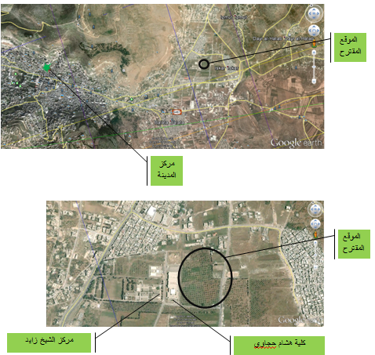
الموقع بالنسبة إلى لمدينة نابلس

Slide 30
